Slide 1
MQTT 기반 IoT 홈 시스템
2011150002 고상욱 / 지도교수 : 최진구 교수님
2013150006 김우조
2013152001 고귀영
2013154024 이종현

Slide 2
목차
졸업 연구 개요
관련 연구 및 사례
시스템 수행 시나리오
시스템 구성도
개발 내용
개발 환경 및 개발 방법
업무 분담
졸업 연구 수행일정
참고 문헌

Slide 3
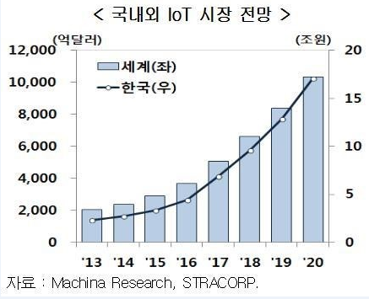
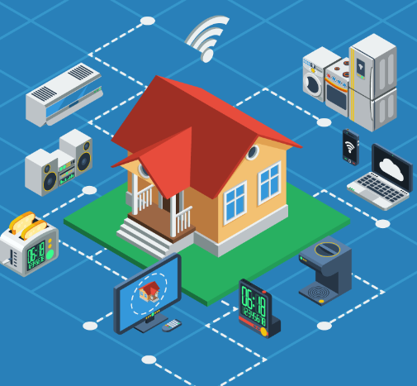
졸업 연구 개요
연구 개발 배경

Slide 4
졸업 연구 개요
연구 개발 배경
더 다양한 앱과 서비스의 등장으로 HTTP 등의 기존 프로토콜만으로는 커뮤니케이션의 다양한 요구사항들을 수용할 수 없다.
제한된 통신 환경을 고려하여 디자인된 MQTT 프로토콜은 모바일 영역에 진화에 따라 최적의 프로토콜로 소형디바이스, iot에 가장 적합한 mqtt프로토콜을 사용한다.

Slide 5
졸업 연구 개요
MQTT(Message Queuing Telemetry Transport)
Broker를 통해 송신자가 특정 메시지를 publish하고 수신자가 메시지를 subscribe 하는 방식
초당 1000단위의 메시지 전송이 될 수 있어 가볍고 빠르다
제한된 장치, 낮은 대역폭 환경에 최적화된 프로토콜
자체적으로 차지하고 있는 리소스를 최소화하여 저전력이 가장 큰 장점
신뢰성 있는 메시징을 위한 Qos 제공
메시지 길이가 작게는 2 바이트까지 가능

Slide 6
졸업 연구 개요
연구 개발 효과
스마트폰으로 제어 가능해 편리함
IoT기반 기술로 시장 진입의 활성화 기대
MQTT의 경량성과 효율성으로 모니터링되거나 제어되는 데이터의 양을 현저하게 증가시킴
MQTT를 사용해서 수집되는 데이터를 더 많이 수집, 전송 및 분석 가능
전력 소모 감소

Slide 7
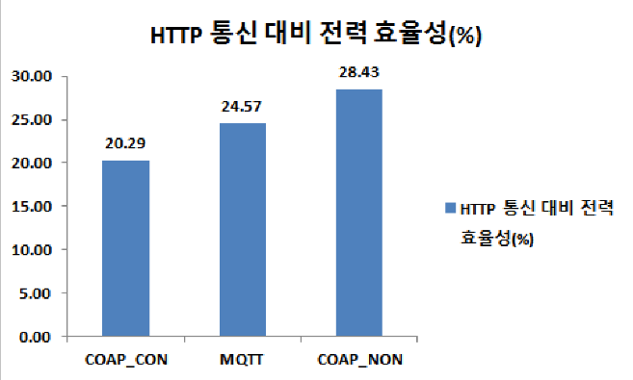
관련 연구 및 사례
HTTP에 비해 25% 뛰어난 전력 효율성

Slide 8



시스템 수행 시나리오
창문제어
전등제어
화재대피

Slide 9
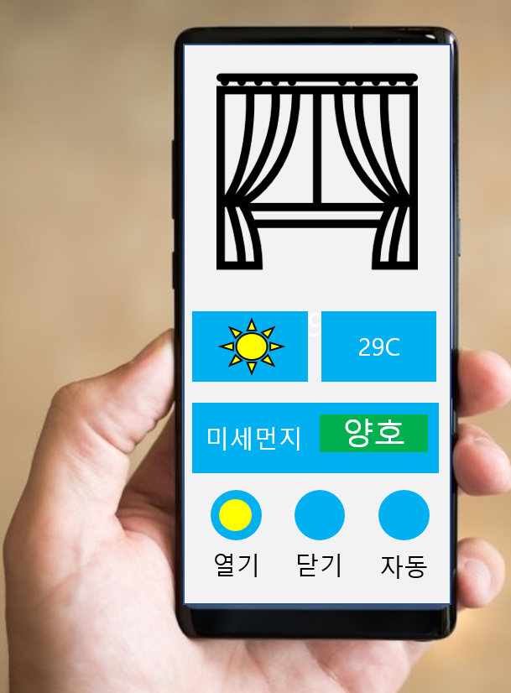
시스템 수행 시나리오
기상청 정보를 받아서 버튼과 음성으로
열기,닫기,자동 가능

Slide 10
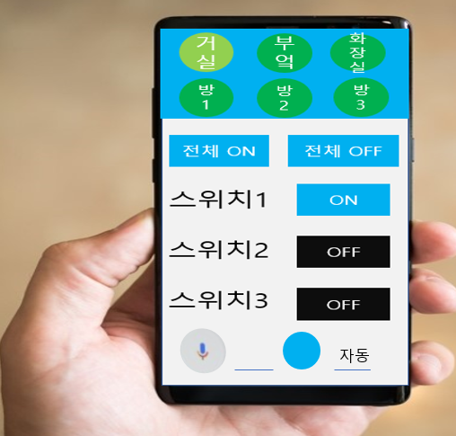
시스템 수행 시나리오
집 안에서나 밖에서나 어플을 이용한 제어가능

Slide 11
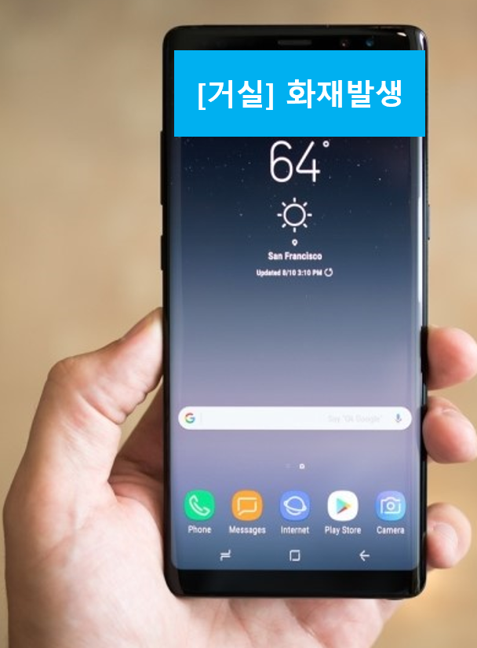
시스템 수행 시나리오
온도가 비정상적으로 높을 때 알림을 받을 수 있고
도어락 자동개방 및 경고음 발생

Slide 12
개발 내용
기상청 RSS 파싱
온도센서를 통한 화재 감지
조도센서를 이용한 거실등 자동 점등
음성인식을 통한 홈 네트워크 제어
습도센서를 통한 가습기 제어

Slide 13
시스템 구성도
전체 시스템 구성도
Publish
온도센서
조도센서
습도센서
MQTT Broker
Publish/Subscribe
APP
형광등(LED)
도어락 모듈
창문 모듈

Slide 14
시스템 구성도
MQTT
Publisher
Broker
Subscriber
Sub(topic)
Pub(topic, data)
Pub(topic, data)

Slide 15
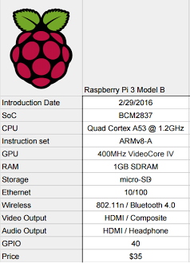
개발 환경 및 개발 방법
개발 언어 : c/c++, java, SqlLite
개발 프로그램 : vi, visual studio,
Android Studio
개발 운영체제 : Windows 10, 라즈비언

Slide 16
업무 분담
 | 고상욱 | 김우조 | 고귀영 | 이종현
자료수집 | MQTT, MYSQL, 웹서버 기술, 라즈베리파이, 안드로이드 API 기술
설계 | MQTT 설계 DB / TOMCAT 연동 | 라즈베리파이 설계 | 웹페이지 기능 설계 | Application 기능 설계
구현 | MQTT 구현 DB / TOMCAT 구현 | 라즈베리파이 제작, 개발 | 웹페이지 구현 | Application 구현
테스트 | 통합테스트 유지보수 어플리케이션 작동 테스트

Slide 17
졸업 연구 수행 일정
연구내용 월 | 12월 | 1월 | 2월 | 3월 | 4월 | 5월 | 6월 | 7-9월
주제 정하기
설계 계획서 발표
MQTT 조사 및 개발
각종 센서 서버 연결 및 동작 테스트
모바일 어플리케이션 개발
시스템 통합
테스트 및 보완
최종보고서 작성

Slide 18
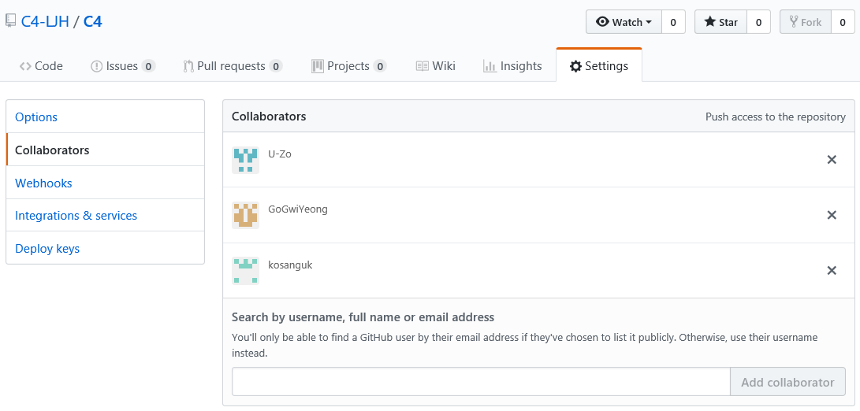
Github
https://github.com/C4-LJH/C4.git

Slide 19


참고 문헌
o MQTT 관련 논문
- MQTT 기반의 스마트홈에서 실시간
수요반응 게이트웨이 설계 및 구현
o Rasberry pi
http://www.rasplay.org/
o MQTT Based Secured Home
Automation System
- CDAN

